Slide 1
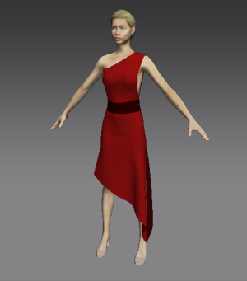
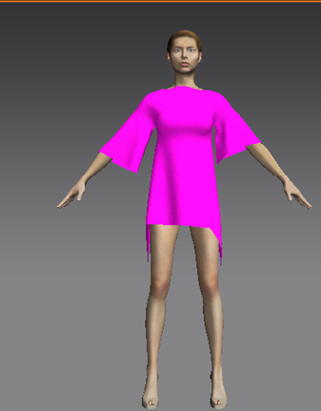
Serratore Sonia 2°D
TTRG
2015/2016

Slide 2
menù
Pareo donna
Maglia uomo
Maglia bambino
Costume donna
Costume bambino
Costume uomo
Tuta uomo
Tuta donna
Completo donna
Vestito da ballo donna
Vestito da ballo uomo
vestito da sera donna
Tuta donna
Vestito elegante donna
Completo donna
Giaccone invernale donna
Tuta ginnastica donna

Slide 3
Pareo donna con maniche larghe fino al gomito e corto sopra la coscia colore: rosa

Slide 4
Maglia uomo a giromanica stretta colore: celestino

Slide 5
Maglia bambino a giromanica colore: giallo

Slide 6
Costume donna pezzo sopra a cuore colore: nero mutanda alta colore: verde acqua

Slide 7
Costume bambino a pantaloncino colore: verde

Slide 8
Costume uomo a pantaloncino colore: blu

Slide 9
Tuta uomo maglia a giromanica con scollo a v colore: verde acqua pantaloncino largo sotto colore: blu

Slide 10
Tuta donna con maglia a giromanica con scollo rotondo colore: fuxia pantacollant lungo colore: viola

Slide 11
Completo donna con maglia a bretella colore: bordeaux pantalone a palazzo colore: nero

Slide 12
Vestito da ballo donna monospalla con fasciatura in vita con taglio obbliquo colore: rosso

Slide 13
Vestito da ballo uomo con maglia a giromanica con scollo a v colore: nero pantalone a zampa di elefante colore: rosso

Slide 14
Vestito da sera donna lungo fino alla caviglia con scollo a cuore colore: rosso e scialle lungo fino alla vita colore: nero

Slide 15
Tuta donna intera,monospalla a palazzo colore: rosso

Slide 16
Vestito elegante donna con scollo rotondo a ¾ lungo fin sopra il ginocchio colore: nero con fasciatura in vita colore: bianco

Slide 17
Completo donna con top a fascia colore : viola pantaloncino alto colore:viola e giacchino a ¾ corto colore: viola scuro

Slide 18
Giacca invernale donna giacca lunga sotto il ginocchio colore: senape con vestito lungo fino al ginocchio a fascia colore: blu

Slide 19
tuta da ginnastica donna maglia a giromanica colore: corallo con pantacollant sopra la caviglia colore: giallo

Slide 20
Ringraziamenti
Ringrazio il DS Pietro Gentile
I responsabili di plesso
Il prof. De Luca di TTRG
I professori
I collaboratori
Gli assistenti tecnici

Slide 21
Fine...☺

